Slide 1
工程數學
第四章 線性代數

Slide 2
課程大綱
4.1 矩陣的基本運算
4.2 行列式
4.3 反矩陣
4.4 線性方程組
4.5 特徵值與特徵向量
4.6 相似轉換與對角化

Slide 3
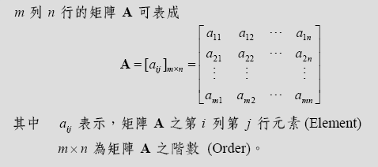
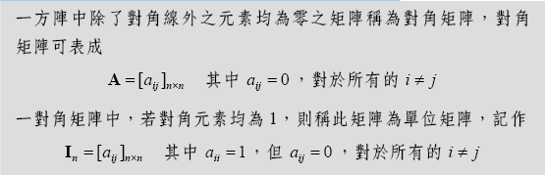
4.1 矩陣的基本運算
矩陣 (Matrix)
對角矩陣 (Diagonal Matrix) 與單位矩陣 (Unit Matrix)

Slide 4
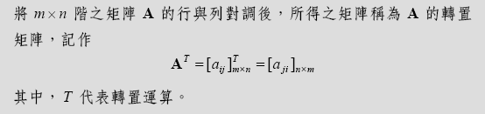
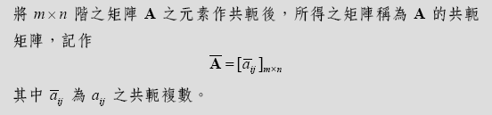
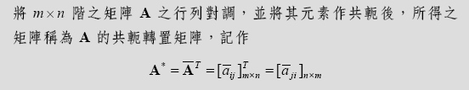
4.1 矩陣的基本運算
轉置矩陣 (Transpose Matrix)
共軛矩陣 (Conjugate Matrix)
共軛轉置矩陣 (Conjugate-Transpose Matrix)

Slide 5



4.1 矩陣的基本運算
矩陣之加法 (Addition)
矩陣之減法 (Subtraction)
矩陣之純量乘積 (Scalar Multiplication)

Slide 6
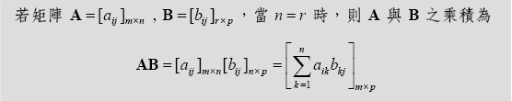
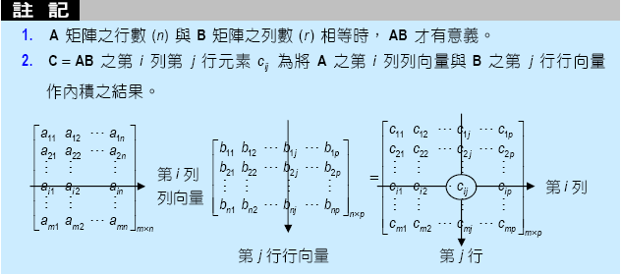
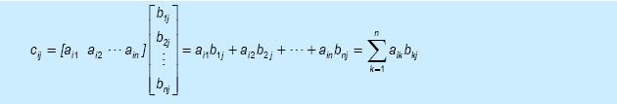
4.1 矩陣的基本運算
矩陣之乘法 (Multiplication)

Slide 7
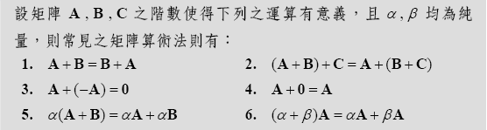
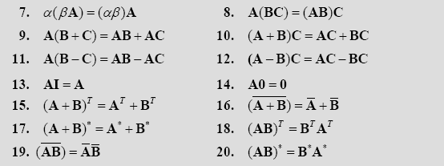
4.1 矩陣的基本運算
矩陣算術法則 (Rules of Matrix Arithmetic)

Slide 8
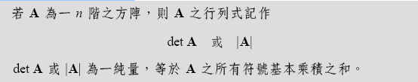



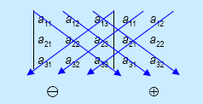
4.2 行列式
行列式 (Determinant)
二階方陣之行列式
三階方陣之行列式

Slide 9
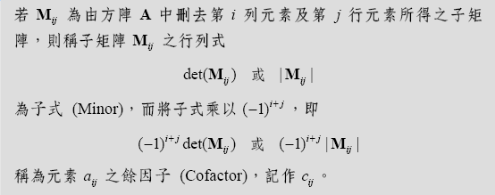


4.2 行列式
子式 (Minor) 與餘因子 (Cofactor)
餘因子矩陣 (Matrix of Cofactor)
伴隨矩陣 (Adjoint Matrix)

Slide 10
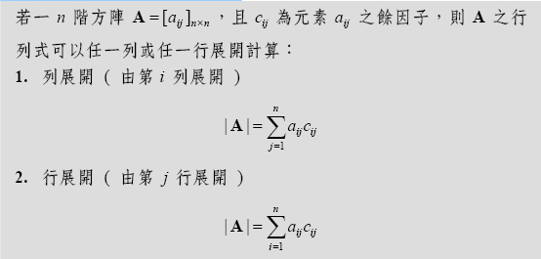
4.2 行列式
拉氏展開 (Laplace Expansion)

Slide 11
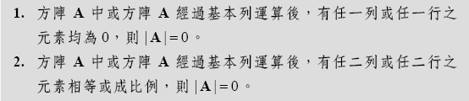
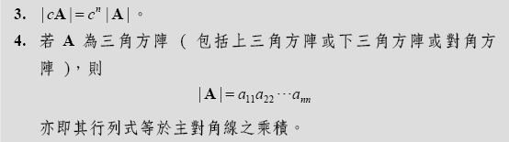
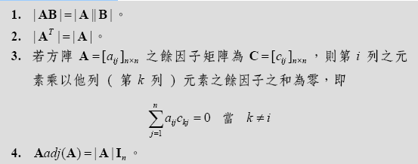
4.2 行列式
行列式的性質一
行列式的性質二

Slide 12
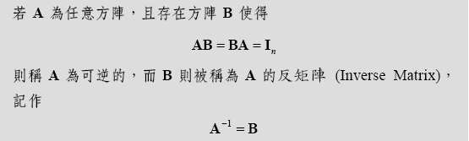
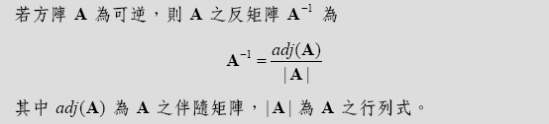
4.3 反矩陣
可逆矩陣 (Invertible Matrix)
伴隨矩陣法求反矩陣

Slide 13
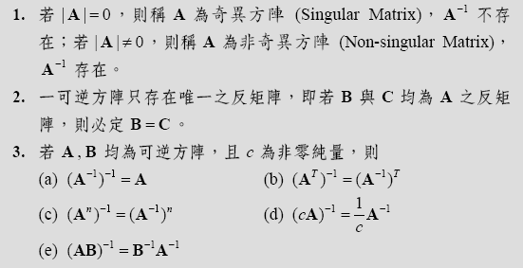
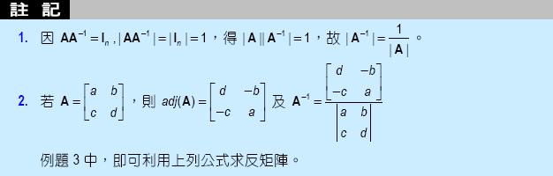
4.3 反矩陣
反矩陣之性質一

Slide 14
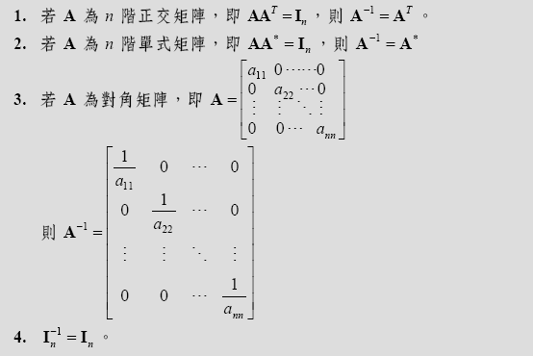
4.3 反矩陣
反矩陣之性質二

Slide 15


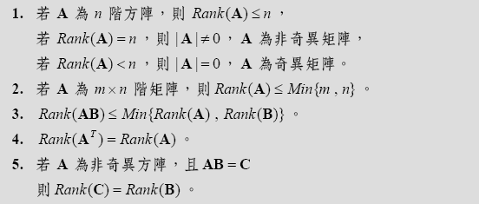
4.4 線性方程組
矩陣的秩 (Rank)
秩的計算方法
矩陣之秩的性質

Slide 16
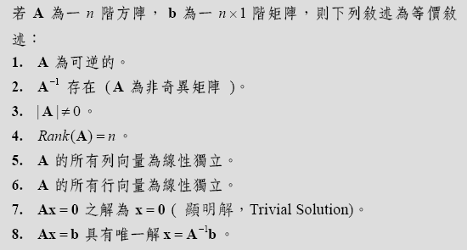
4.4 線性方程組
非奇異矩陣的重要性質

Slide 17


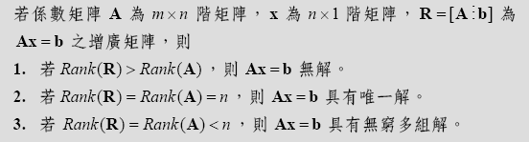

4.4 線性方程組
Ax = 0 解的型式判斷法一
Ax = 0 解的型式判斷法二
Ax = b 解的型式判斷法一
Ax = b 解的型式判斷法二

Slide 18
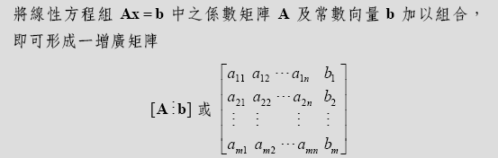


4.4 線性方程組
增廣矩陣 (Argmented Matrix)
矩陣之基本列運算 (Element Row Operations)

Slide 19
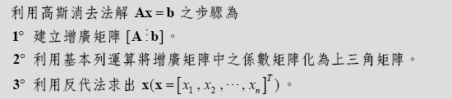

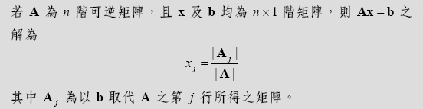
4.4 線性方程組
高斯消去法 (Gauss Elimination)
反矩陣法
克蘭默法則 (Cramer’s Rule)

Slide 20
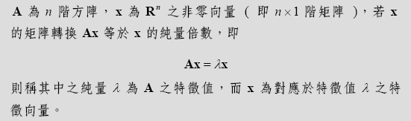
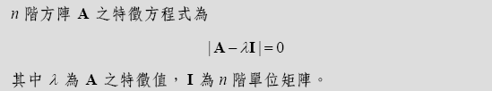
4.5 特徵值與特徵向量
特徵值 (Eigenvalue) 與特徵向量 (Eigenvector)
特徵方程式 (Characteristic Equation)

Slide 21
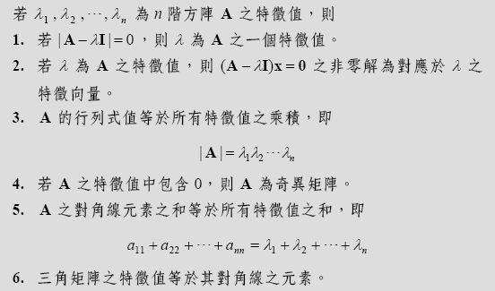
4.5 特徵值與特徵向量
特徵值相關性質

Slide 22
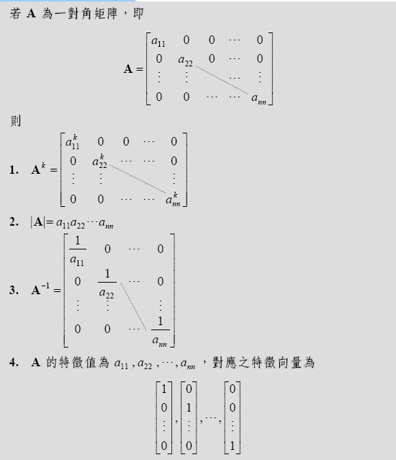
4.6 相似轉換與對角化
對角矩陣的重要性質

Slide 23
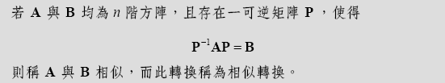
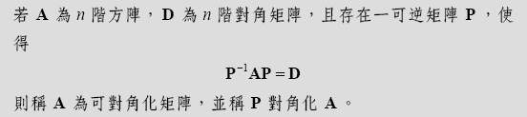

4.6 相似轉換與對角化
相似轉換 (Similarity Transformation)
可對角化矩陣 (Diagonalizable Matrix)
可對角化矩陣之判斷

Slide 24
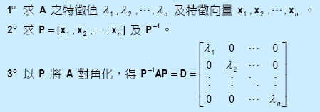
4.6 相似轉換與對角化
對角化之步驟
A 與 D 之特徵值：若 A 為具有 n 個線性獨立特徵向量之方陣，則 A 可被該 n 個特徵向量所形成之方陣對角化，而對角化後之對角矩陣 D 之對角元素即為 A 之特徵值， A 與 D 之特徵值相同，且A 與 D 之行列式亦相同。

